Slide 1
Спряжение глаголов.
Урок русского языка
4 класс

Slide 2
Минутка чистописания

Slide 3
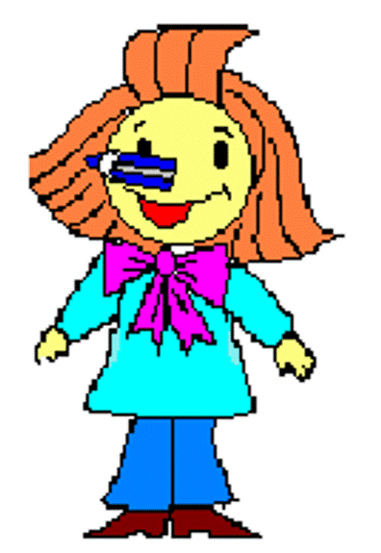
Словарь

Slide 4
1. В какой из строчек все слова с непроверяемой гласной о?
а) …втобус, в…сток, б…гаж;
б) в…кзал, г…реть, к…стёр;
в) м…роз, …ллея, ур…жай.
2. В какой из строчек все слова с непроверяемой гласной а?
а) тр…мвай, п…ртрет, м…лина;
б) к…стрюля, р…стение, кв…ртира;
в) к…пуста, к…рабль, ст…лица.
3. В какой из строчек все слова с непроверяемой гласной и?
а) д…ректор, ул…ца, сев…р;
б) п…нал, б…лет, уч…ник;
в) уж…н, р…сунок, ж…лище.

Slide 5
ПРОВЕРЯЕМ
б) вокзал, гореть, костер;
б) кастрюля, растение, квартира;
в) ужин, рисунок, жилище.

Slide 6
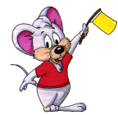
Молодцы

Slide 7
Спряжение глаголов - это
изменение глаголов по падежам
изменение глаголов по числам
изменение глаголов по родам и числам
изменение глаголов по числам и падежам
изменение глаголов по числам и лицам
изменение глаголов по родам и лицам

Slide 8
СПАСТИ
Я
Ты
Он
Мы
Вы
Они
спасу
спасёшь
спасёт
спасём
спасёте
спасут

Slide 9
ЛЕТЕТЬ
Я
Ты
Он
Мы
Вы
Они
лечу
летишь
летит
летим
летите
летят

Slide 10
ТИПЫ СПРЯЖЕНИЯ
I спряжение
II спряжение
-У
-ЕШЬ
-ЕТ
ЕМ
ЕТЕ
УТ
-У
-ИШЬ
-ИТ
ИМ
ИТЕ
ЯТ

Slide 11
ТИПЫ СПРЯЖЕНИЯ
ШЬ
ШЬ
Т
Т
М
М
ТЕ
ТЕ
-УТ (-ЮТ)
-АТ (-ЯТ)

Slide 12
ОТДОХНЕМ

Slide 17
1 спряжение
2 спряжение
читаешь
кричит
поёт
ворчит
качает
пишет
говорим
молчат
клюют
грустите
ругаются
балуется
верят

Slide 18
Молодцы

Slide 19
1)Подбери и запиши к каждой картинке подходящий глагол. 2) Определи тип спряжения.

Slide 20
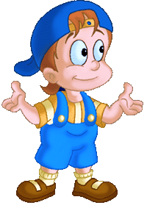
Обозначает название предметов
Имя
прилагательное
Имя
существительное
Местоимение
Глагол

Slide 21
Обозначает действие предметов
Имя
прилагательное
Местоимение
Глагол
Имя
существительное

Slide 22
Обозначает признаки предметов
Имя
прилагательное
Местоимение
Имя
существительное
Глагол

Slide 23
Укажи лишнее
слово
Имя
прилагательное
Предлог
Подлежащее
Местоимение
Имя
существительное
Глагол

Slide 24
Укажи слова, состоящие: из приставки, корня, суффикса и окончания:
Потянет
Проверка
Приставка
Промёрз
Прибежал
Посадка

Slide 25
Укажи глаголы
2 спряжения:
Наступает
Долбит
Следят
Стоишь
молчишь
Слепит

Slide 26
Молодцы

Slide 27
ТЕСТ
1. Сколько временных форм имеют глаголы?
а) 2 б) 3 в) 4
2. Если глагол отвечает на вопрос что делает? что делают?, то он в форме...
а) прошедшего времени;
б) настоящего времени;
в) будущего времени.
3. На какие вопросы отвечают глаголы прошедшего времени?
а) Что делает? что делают?
б) Что сделает? что будет делать?
в) Что делал? что делали?
4. Выбери глаголы будущего времени.
а) пробежала в) прилетит д) запищат
б) воркует г) напишу е) сфотографирует

Slide 28
ПРОВЕРЯЕМ
1. б) 3;
2. б) настоящее время;
3. в) что делал? Что делали?;
4. в) прилетит; г) напишу; д) запищат;
е) сфотографирует

Slide 29
ИТОГ УРОКА
Что нового вы узнали о спряжении глаголов?
Как отличить глаголы 1 и 2 спряжения?

Slide 30
Домашнее задание
с. 80 упр. 438

Slide 31
Спасибо за внимание

Slide 32
Урок провела учитель начальных классов
МОУ СОШ №7 ст. Беломечетской, Ставропольского края на семинаре учителей МО русского языка и литературы.
Тема семинара «Подготовка учащихся к ЕГЭ»

Slide 33
Литература
Учебник Т.Г.Рамзаева. 4 класс, в 2-х частях. Москва «Дрофа» 2006 г.
О.Н.Крылова, Л.Ю.Самсонова. Поурочные разработки по русскому языку к учебнику Т.Г.Рамзаевой для 4 класса.
http://i048.radikal.ru/1106/6c/aa957d60d2ad.gif
http://s005.radikal.ru/i209/1106/bb/4bc5935306e2.gif
http://i041.radikal.ru/1106/71/99fbbfc609e2.jpg
http://i056.radikal.ru/1106/87/2c1a6861ab7e.jpg
http://s46.radikal.ru/i112/1106/0d/3f2a6654e841.png
http://s43.radikal.ru/i100/1106/59/73db58421e28.png

